Slide 1

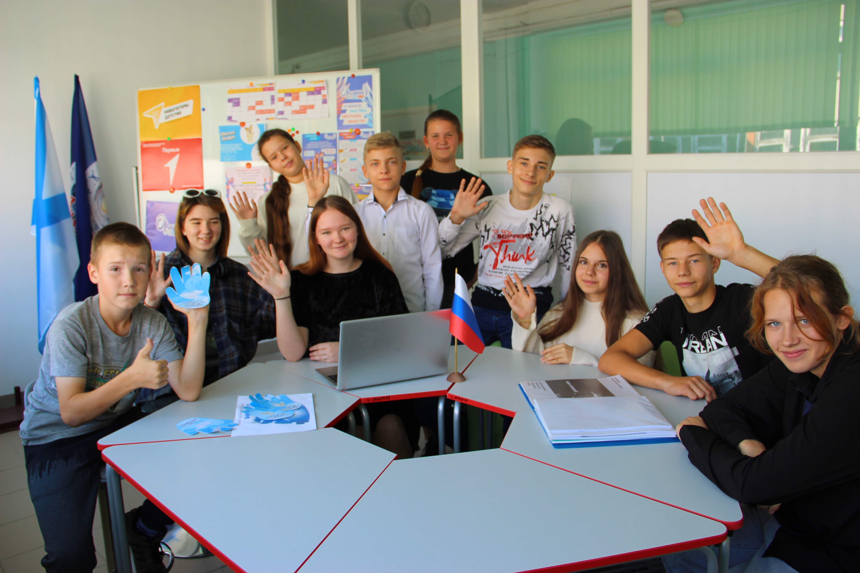
Волонтерский отряд
«Здесь и сейчас»
В МОУ СШ 7 имени Ф.Ф.Ушакова

Slide 2
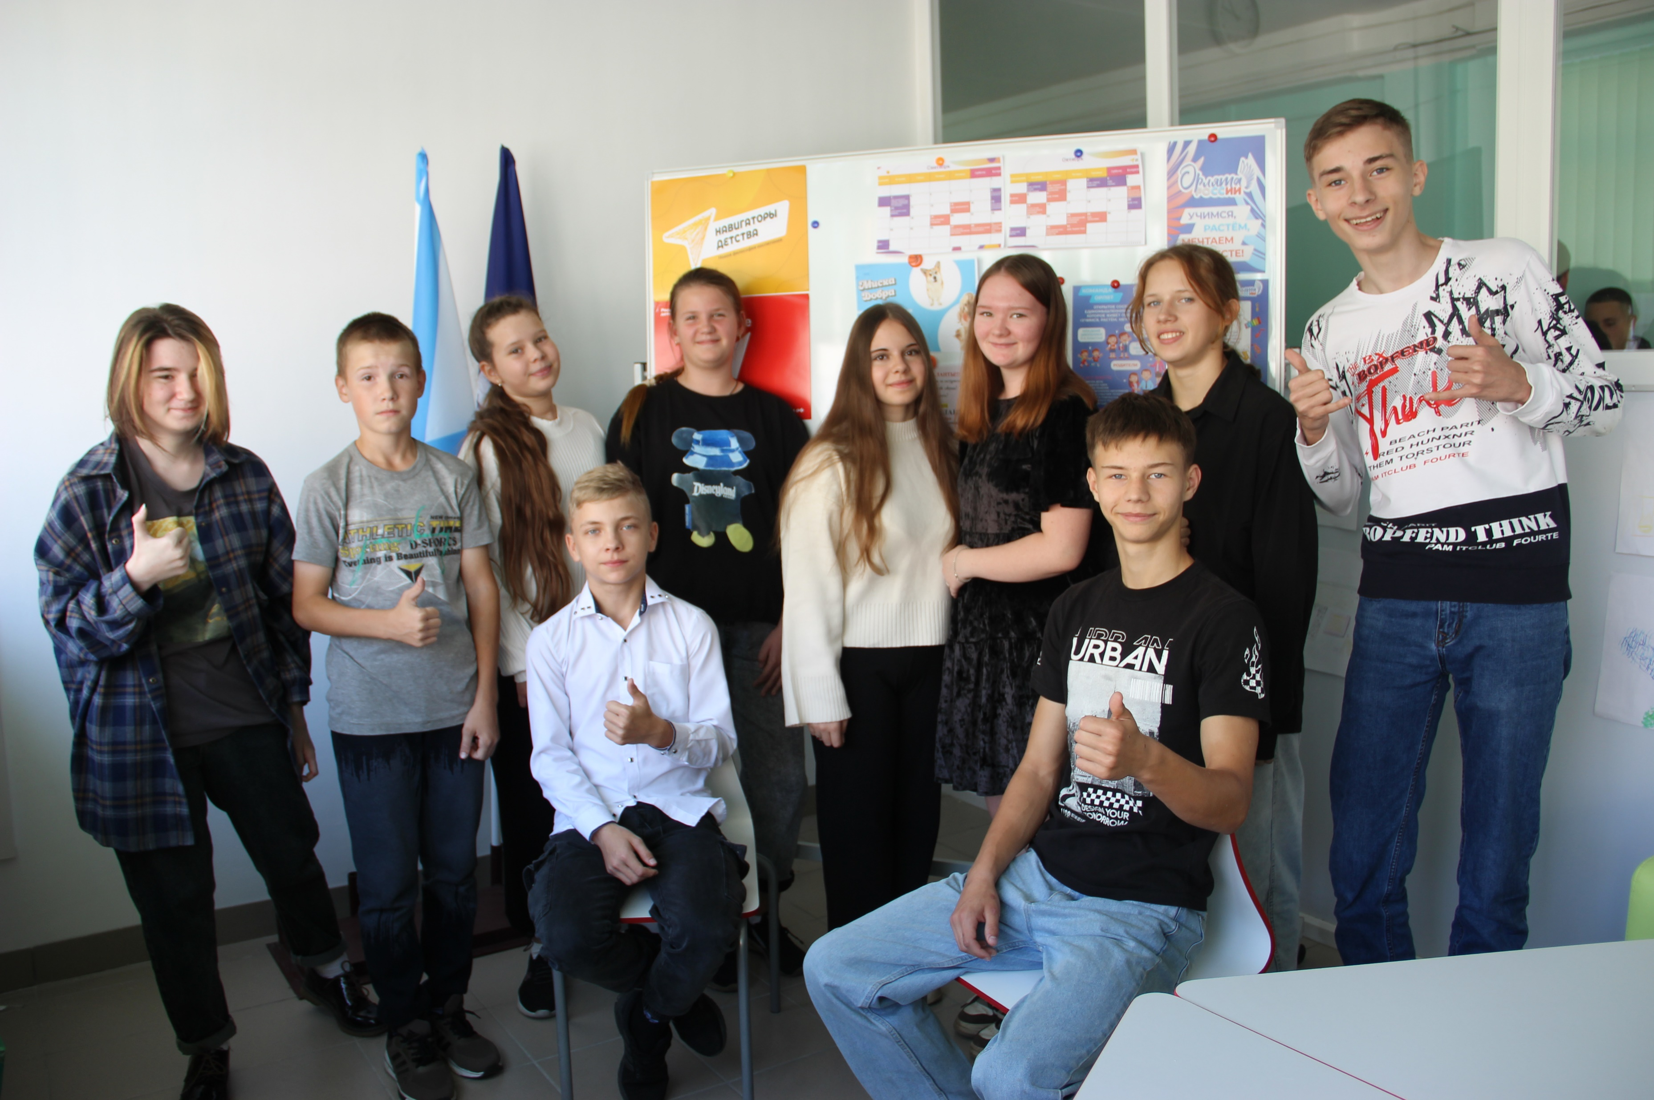
Волонтёрский отряд – это подростковое объединение добровольцев, участвующих в творческой, социально полезной, социально значимой деятельности.
Школьный отряд волонтеров создаётся с целью создания условий для развития и реализации организаторского, творческого и интеллектуального потенциала социально-активных подростков.

Slide 3
Задачи:
Развитие высоких нравственных качеств путём пропаганды идей добровольного труда на благо общества.
Привлечение учащихся к решению социально значимых проектов.
Развитие позитивной мотивации учащихся к ведению ЗОЖ и повышение уровня культуры здоровья участников педагогического процесса.
Внедрение социальных проектов, социальных программ, мероприятий, акций и участие в них.
Взаимодействие и сотрудничество со всеми заинтересованными лицами и организациями в вопросах добровольчества, сохранения, укрепления и формирования здоровья школьников.
Подготовка лидеров для работы в среде сверстников.
Формирование социальных навыков.
Получение необходимого опыта и навыков для реализации собственных идей и проектов в сфере пропаганды здорового образа жизни.

Slide 4
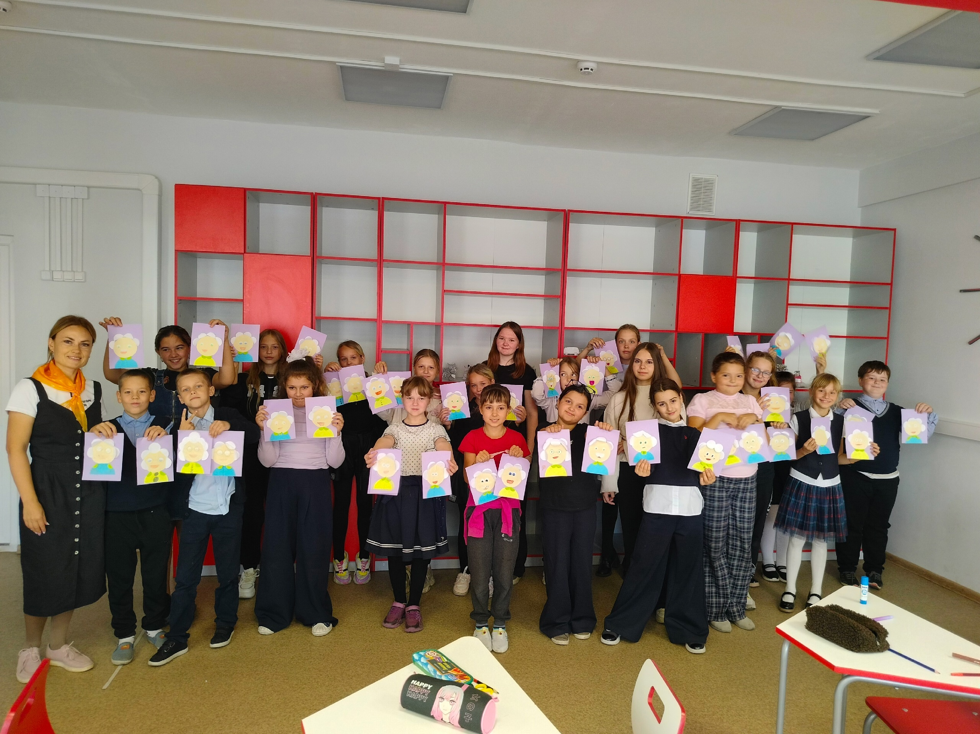
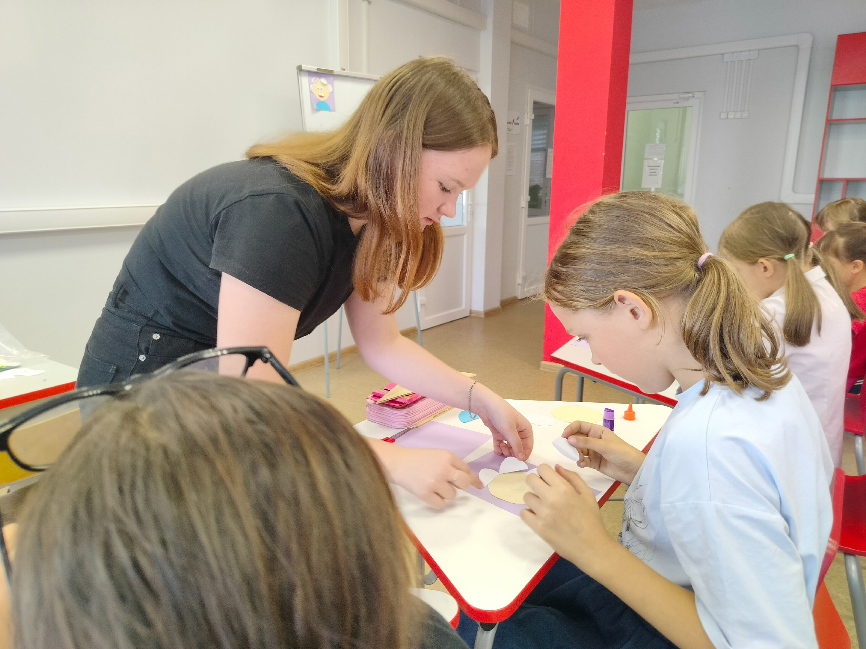

Проводим мастер-класс для обучающихся начальной школы

Slide 5
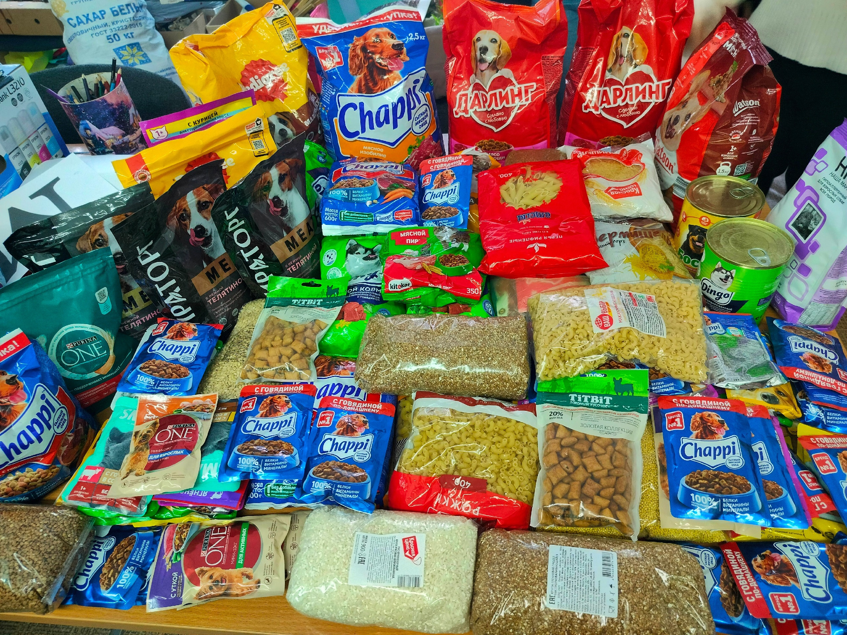
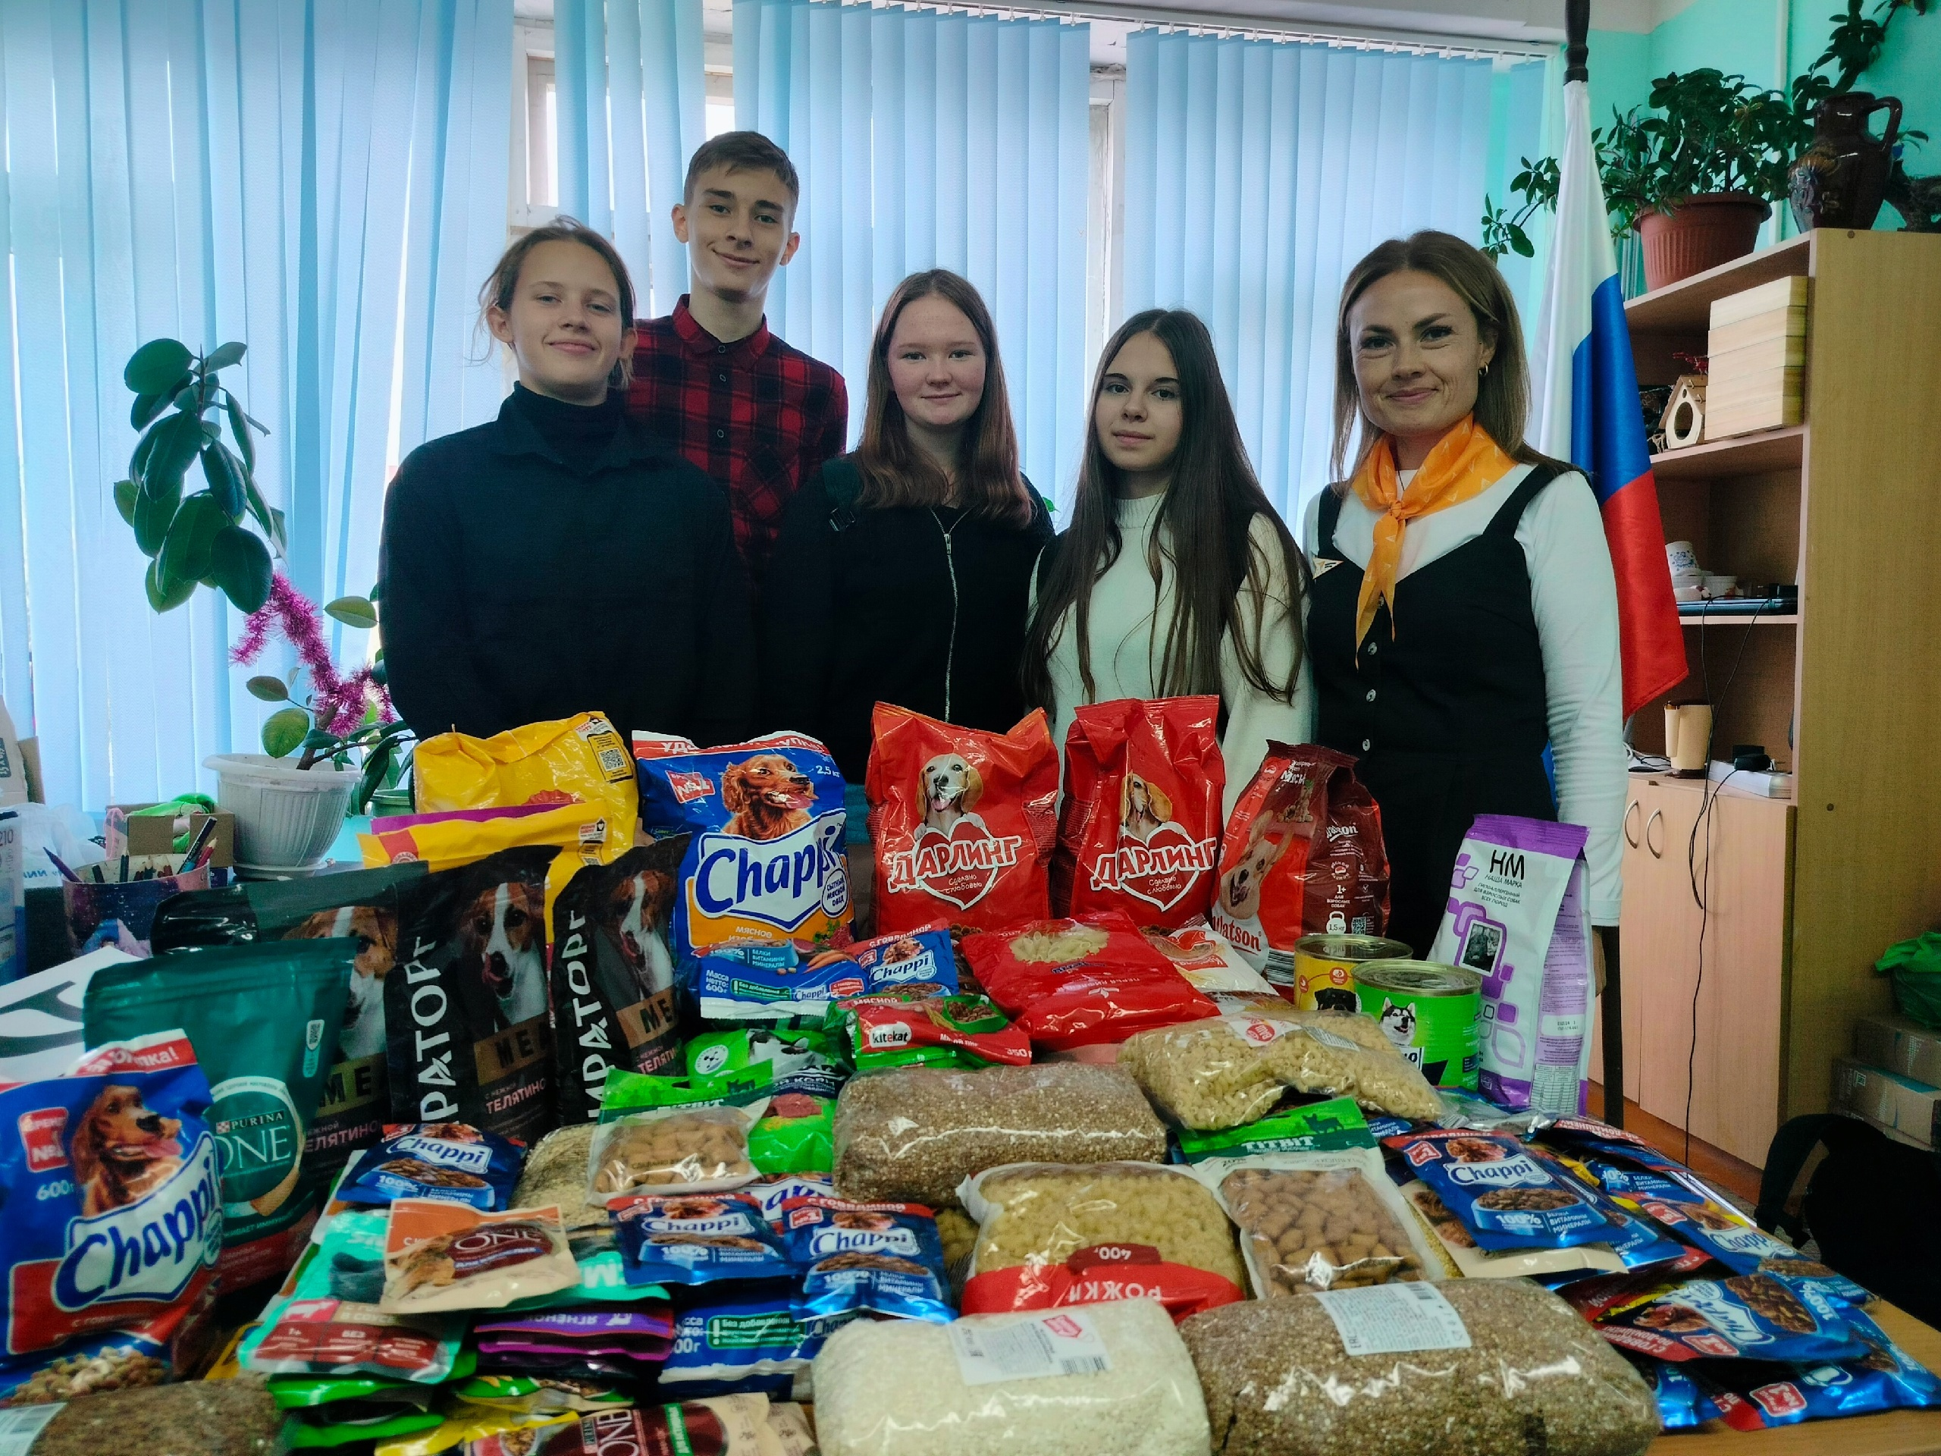
Собираем корм для приюта бездомных собак

Slide 6
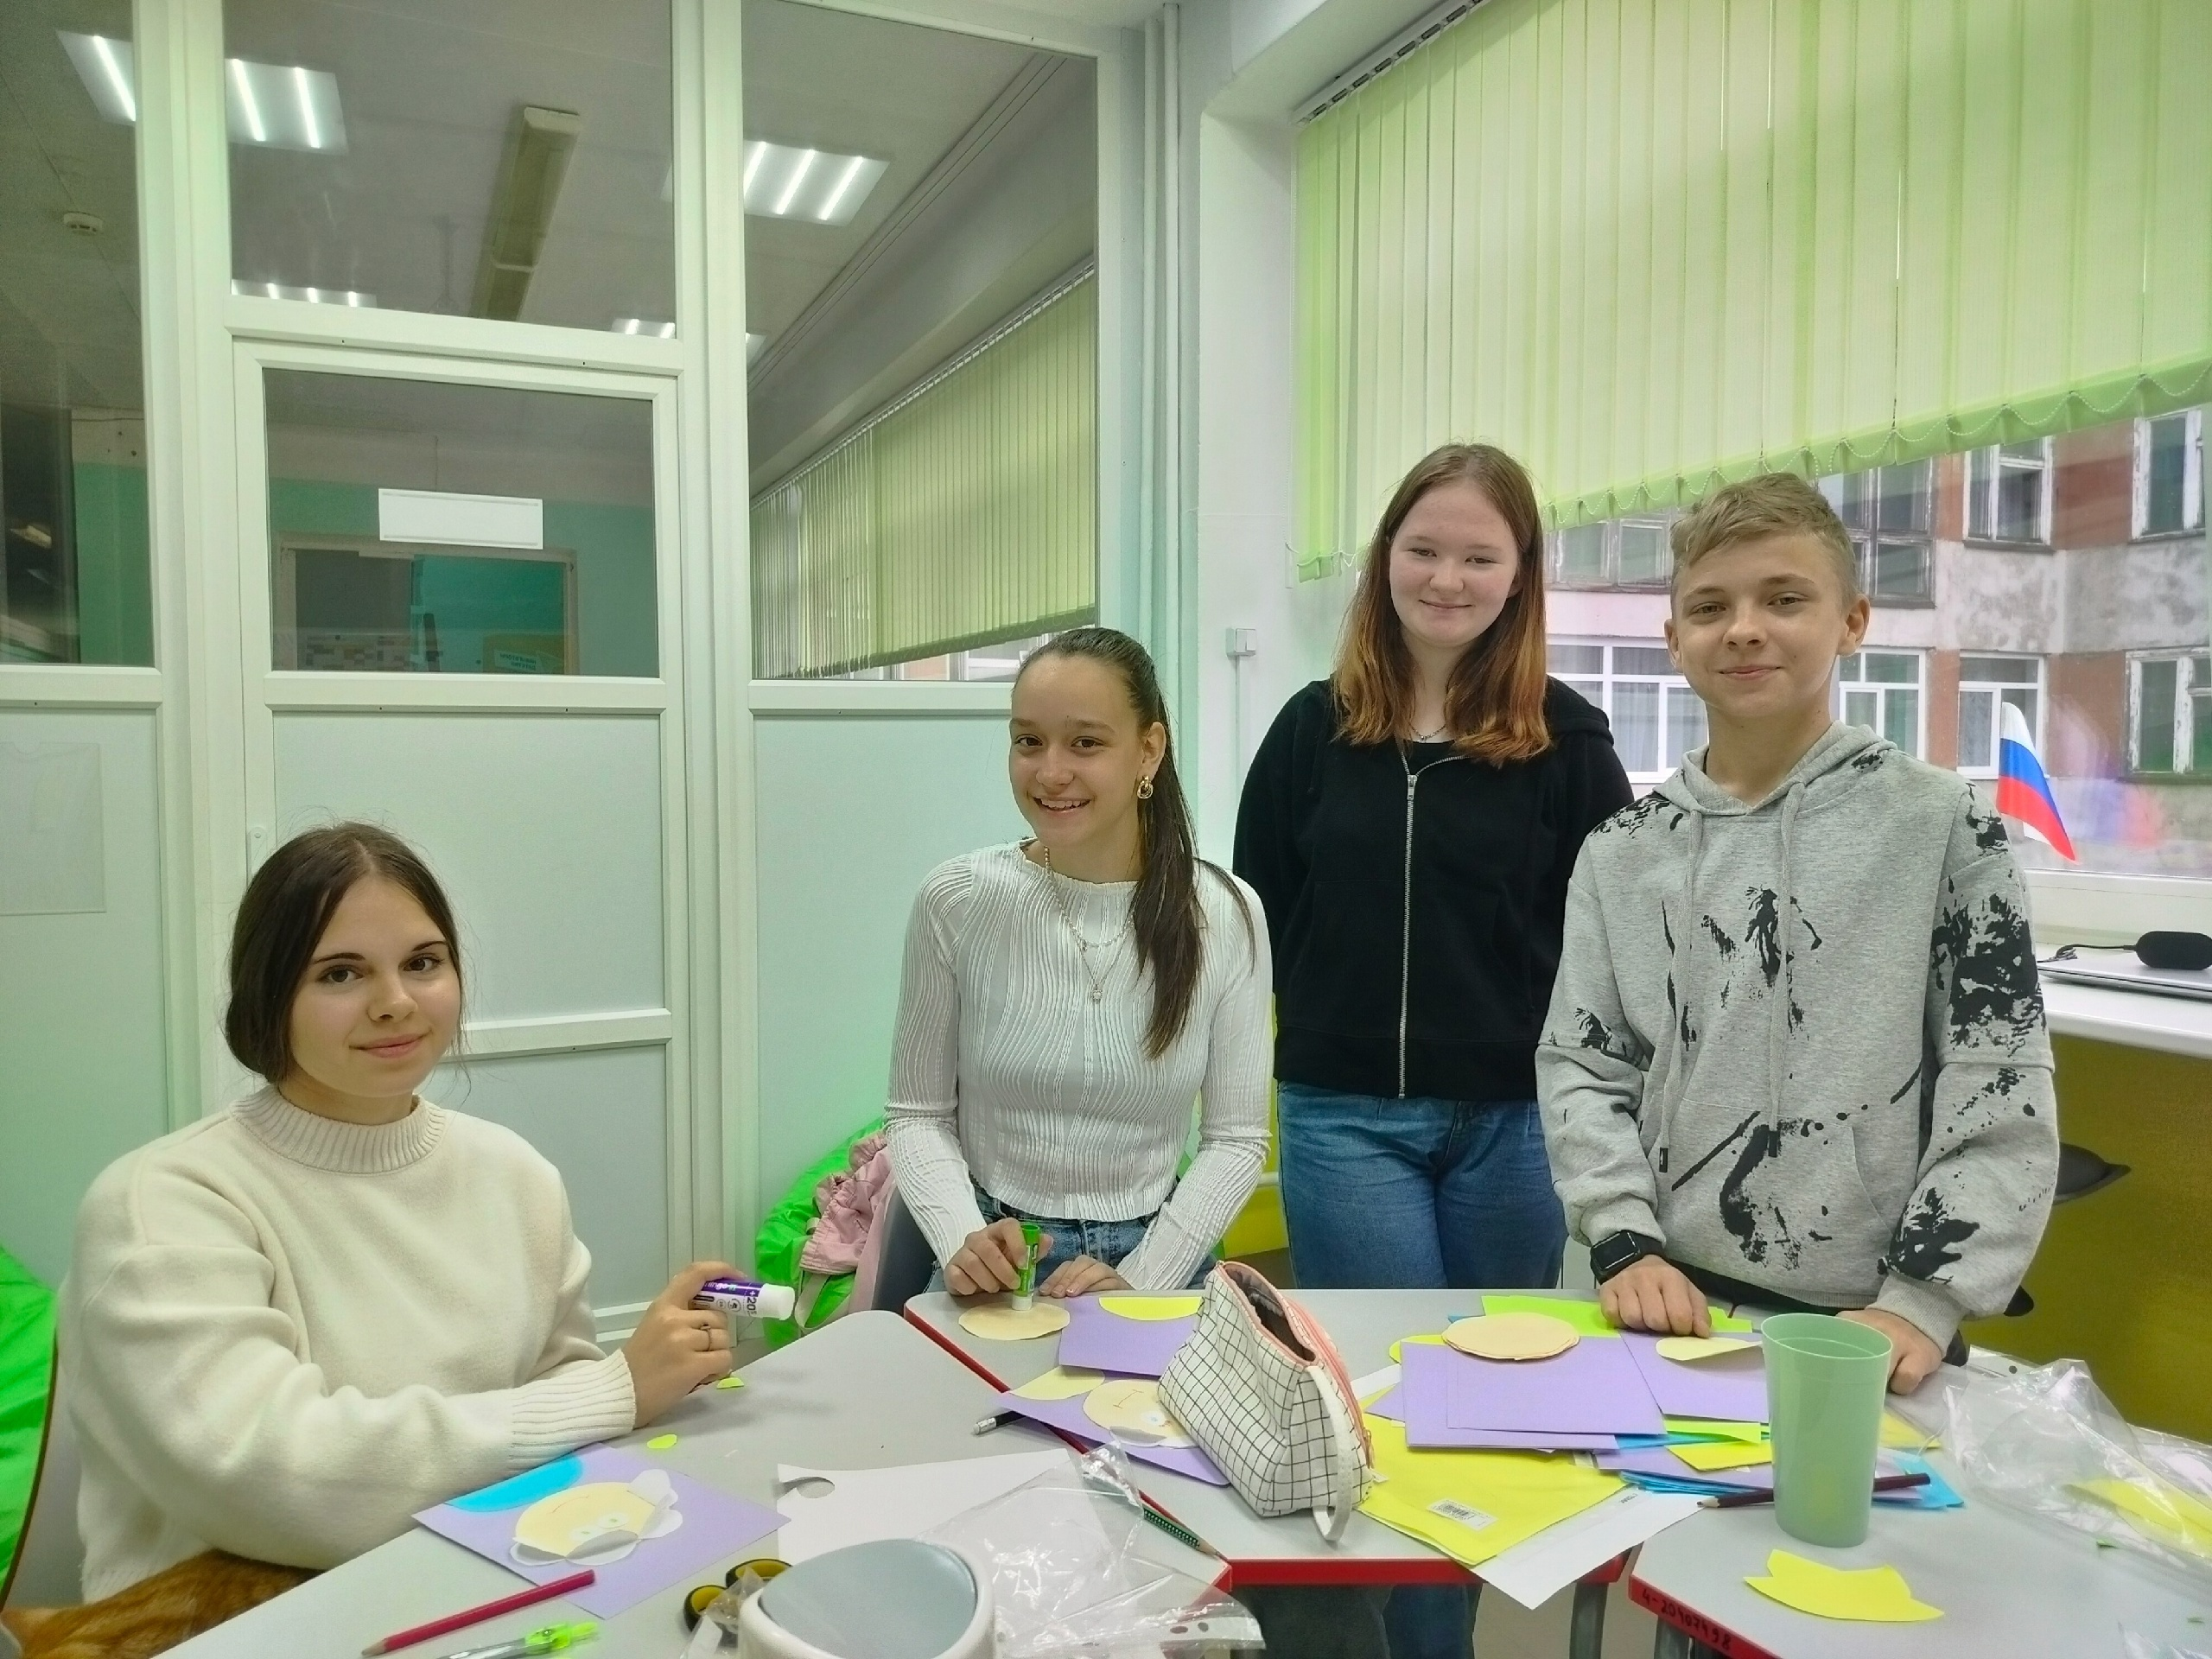
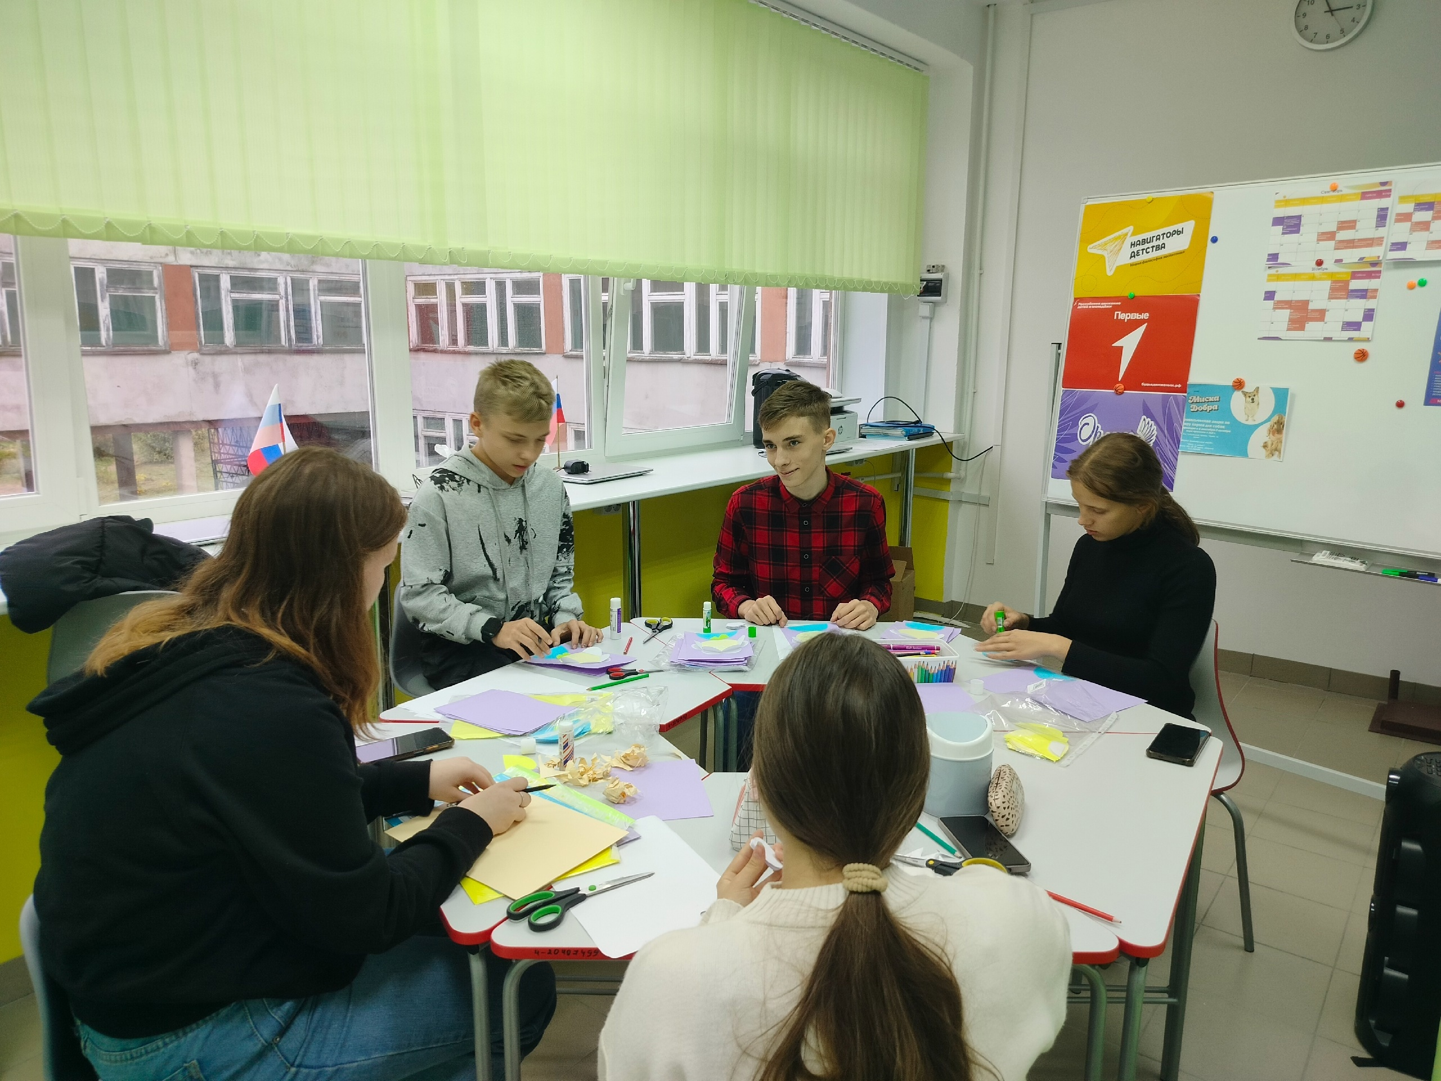
Планируем свою работу

Slide 7
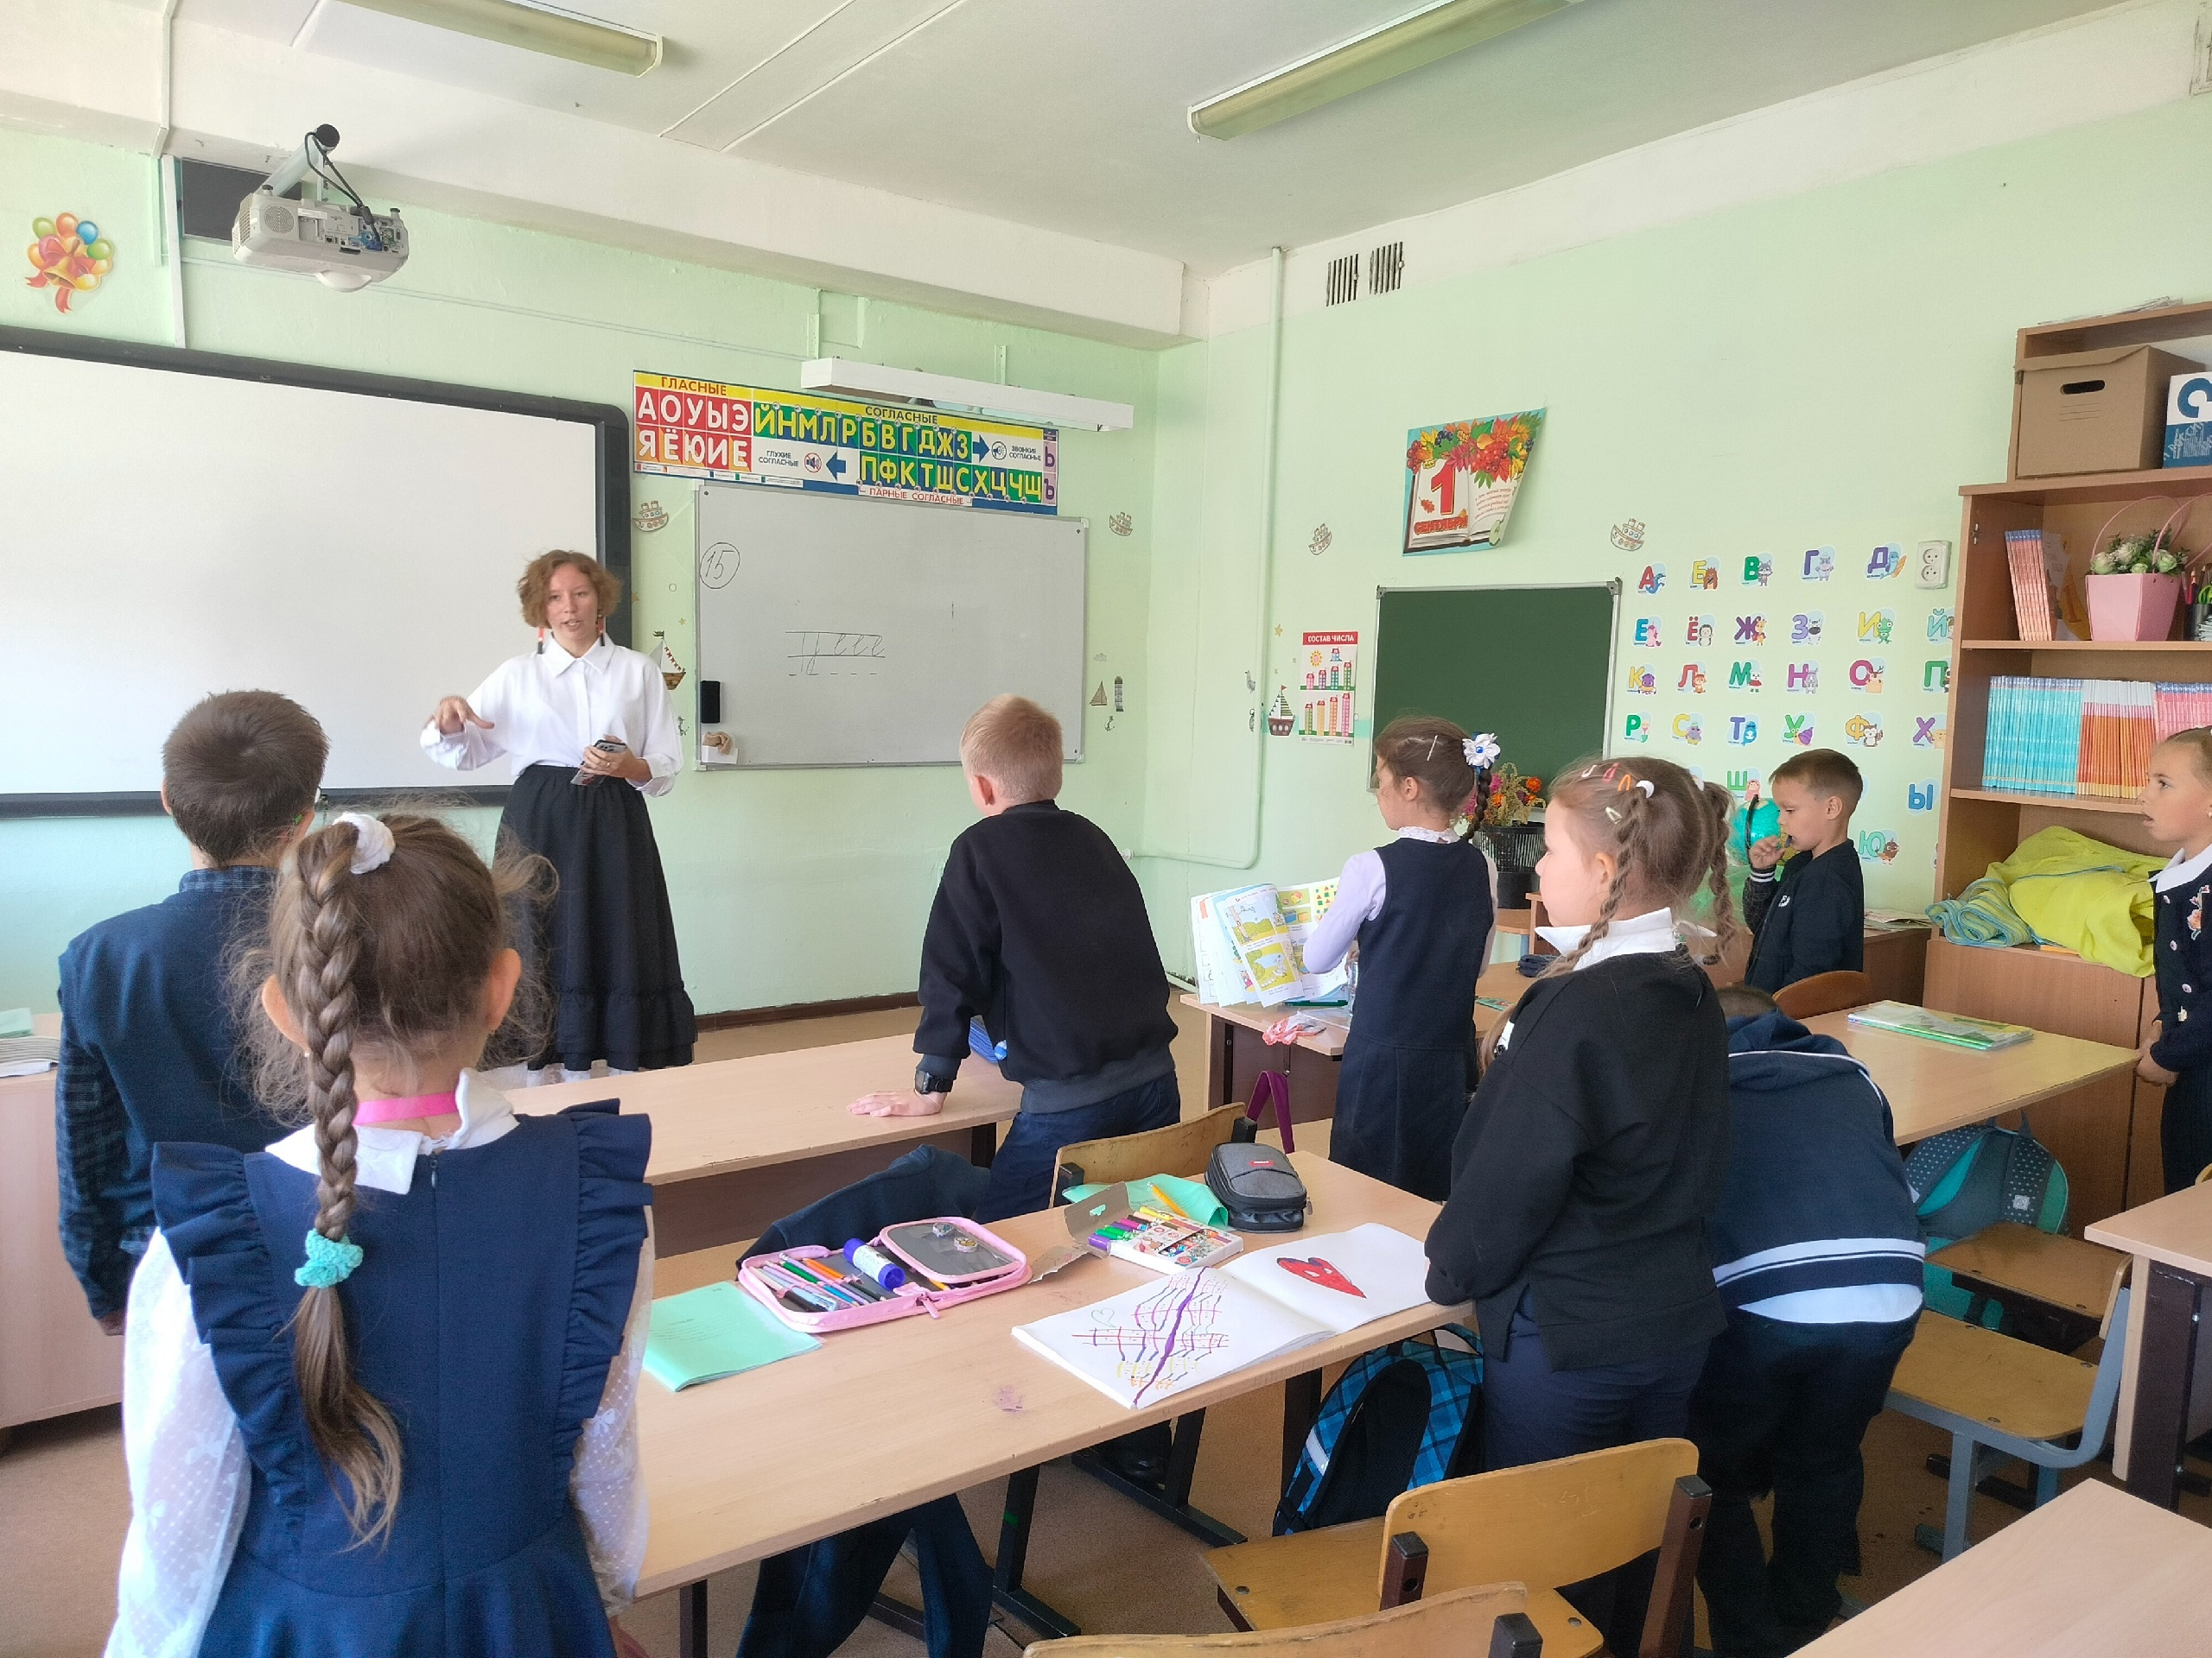
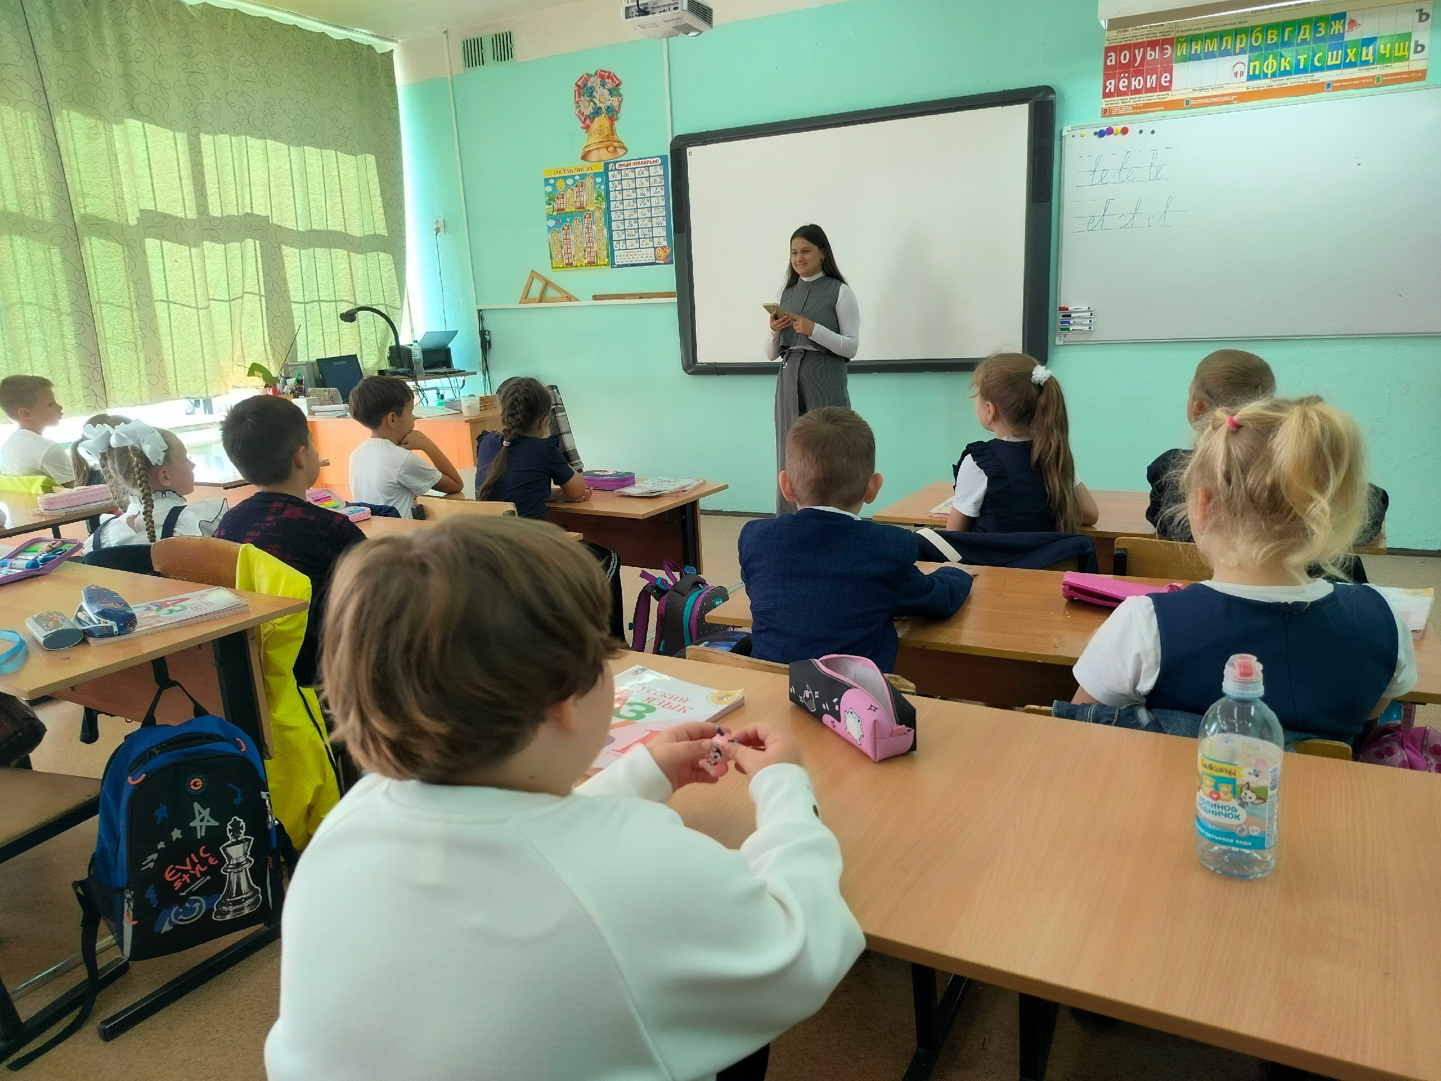
Проводим занятия для первоклашек

